Slide 1
Antonie de Saint-Exupéry
Klaudija Turković, 7. razred
OŠ Pokupsko

Slide 2
Nešto o knjizi
Autor: Antonie de Saint – Exupéry
Ilustrator: Antonie de Saint – Exupéry
Vrsta djela: novela
Godina izdanja: 1943.
Vrijeme radnje: 6 godina prije nego što je pisac napisao knjigu
Mjesto vrijeme: razni planeti i asteroidi Svemira
Glavni likovi: pripovjedač i Mali Princ
Teme: prinčeva priča o njegovom životu

Slide 3
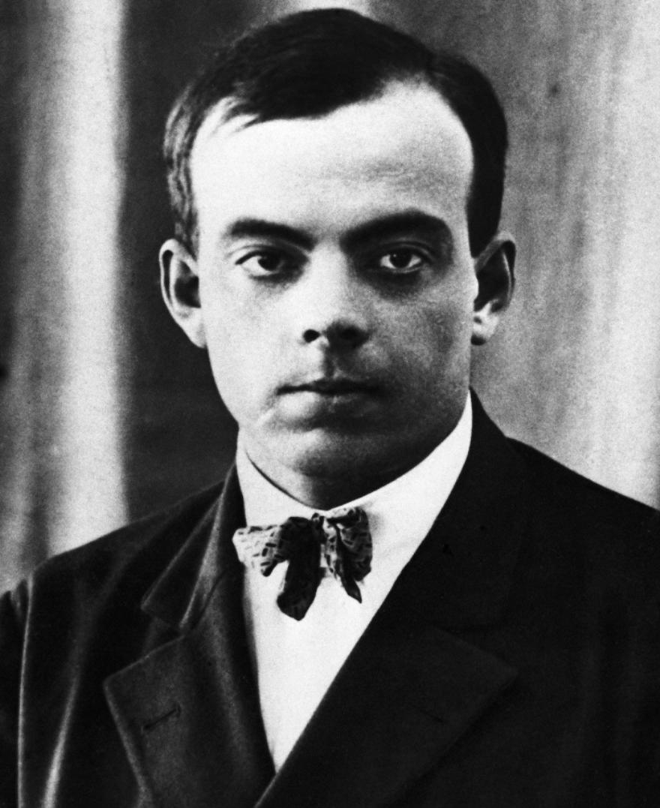
Nešto o piscu
Antonie de Saint-Exupéry rođen je 29.6.1900. u Lyon-u
Nestao je iznad Sredozemlja 31.7.1944.
Bio je francuski pisac i zrakoplovac
Rođen je u plemićkoj obitelji, otac mu je bio grof, ali je umro kad je Antonie imao samo četiri godine pa je obitelj razmjerno skromno živjela
Imao je tri sestre i dva brata
Nakon školovanja (1921.) počeo je svoju vojnu karijeru, najprije u francuskoj kopnenoj vojsci, a zatim u zrakoplovstvu, gdjr je dočekao Drugi svjetski rat
Najbolja djela koja je napisao su knjiga pripovjedaka ‘Zemlja i ljudi’ i dječji roman ‘Mali princ’

Slide 4
Neki citati iz knjige
‘Čovjek je pomalo osamljen u pustinji…
Osamljen je i među ljudima – dobaci zmija’
„I uvijek ću te voljeti?”
„Ne”,reče ruža, „jednog dana ću uvenuti i onda će mi se prestati diviti.”
„Baš čudno”, reče Mali Princ, „da si ti moja ruža, ja bih te voljeo i tada.
‘Puno je teže suditi samome sebi, nego drugima.’

Slide 5
Hvala na gledanju!

